Slide 1

软件工程课程设计 第5组 中期汇报
学科/专业事项数据采集平台

Slide 2

01
项目简介
02
任务安排
目录
CONTENTS
03
中期展示
04
后期计划

Slide 3
01
项目简介

Slide 4
1.1 需求描述
学科申报、专业评估等工作中，需要频繁采集各种信息。但传统的数据采集工作往往面临着需求多变、任务繁重的挑战。不同的采集任务可能需要不同时间段的数据，涉及的字段也各不相同，从而导致了大量的重复性劳动。
本项目旨在开发一个灵活的数据采集系统，以解决信息采集过程中的重复性劳动问题，实现数据的最大程度复用。
同时，为了更好地处理复杂的数据关系，实现高效的查询，项目将采用图数据库来存储数据。
功能点 | 描述
数据存储 | 系统能够灵活管理和保存已采集的数据，支持不同采集任务的数据定义和复用。
表单定义 | 系统能够定义数据采集表，并将其映射到数据存储上，支持采集表中成分的灵活性和多样性。
数据采集 | 系统允许通过Web方式发布数据采集表，支持特定用户填报，并能自动检测和填充已有数据，减少重复性填报。
数据演化 | 系统能够定义数据演化操作，根据已有数据计算出新的所需数据。
数据查看 | 系统允许管理员逐项查看填报的数据，支持数据的透明管理。
用户管理 | 系统支持用户管理，区分管理员和普通用户的权限。

Slide 5
1.2 开发环境
根据功能点进行分析之后，小组确定使用 JavaWeb 作为前后端交互方式，使用 Neo4j 数据库
并搭建了下方说明的开发环境：
工具 | 说明 | 版本
IDEA | 集成开发环境（IDE），代码编写、调试和优化的主要工具 | 2023
VS Code | 代码编辑器，高可拓展性与可定制性，内置Git集成 | 1.89
JDK | 运行、编译和调试Java程序所需的工具和库 | 17
Maven | 项目依赖管理和构建自动化工具，帮助开发者定义项目构建的生命周期 | 3.8
Springboot | Web后端应用搭建和开发框架，适用于快速创建独立的、生产级别应用 | 3
Vue | Web前端框架，构建用户界面，易上手，能与其他库或现有项目集成 | 3
Neo4j | 高性能图数据库，数据以节点和边存储，适用于复杂数据关系和模式 | 1.5
Postman | 测试API接口，确保数据的正确传输和功能的正确实现 | 11
Git | 项目版本控制和代码协作 | 2.4

Slide 6
02
任务安排

Slide 7
2.1 成员分工
前端 -- 李斯嘉 王佳
Web页面制作
辅助后端开发与测试
后端 -- 卢涵秋 闫文玉
接口设计与实现
与前端和数据库的联合测试
数据库 -- 张译尹
数据库设计
Docker部署

Slide 8
2.2 时间节点
Week 9 10
-- 5.5
可行性分析
需求分析
分工（极限编程 ）
Week 10 11
-- 5.17
具体任务分工
开发环境搭建
Week 12 13 14 15
-- 6.9
技术学习
单元测试 开发
中期汇报（5.22）
本地部署
云服务
集成测试
Week 16
-- 6.16
集成测试 确认测试
最终部署 维护
文档整理
演示汇报 PPT 15min
优化 代码质量
提交：可运行程序 文档

Slide 9
03
中期展示

Slide 10
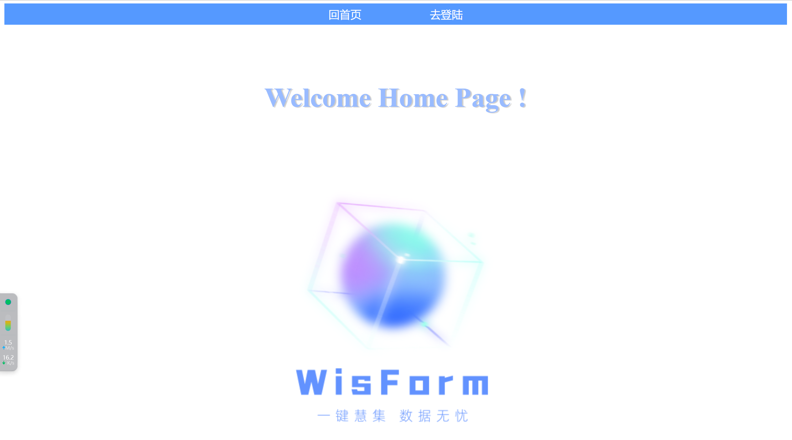
3.1 进度展示
欢迎页

Slide 11
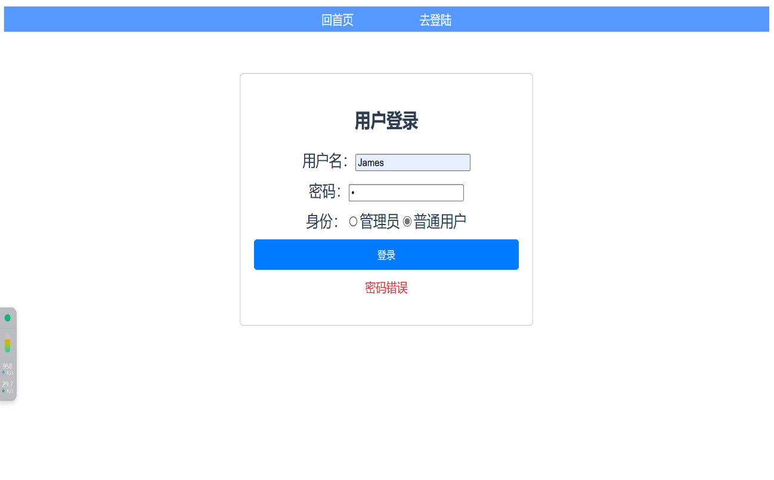
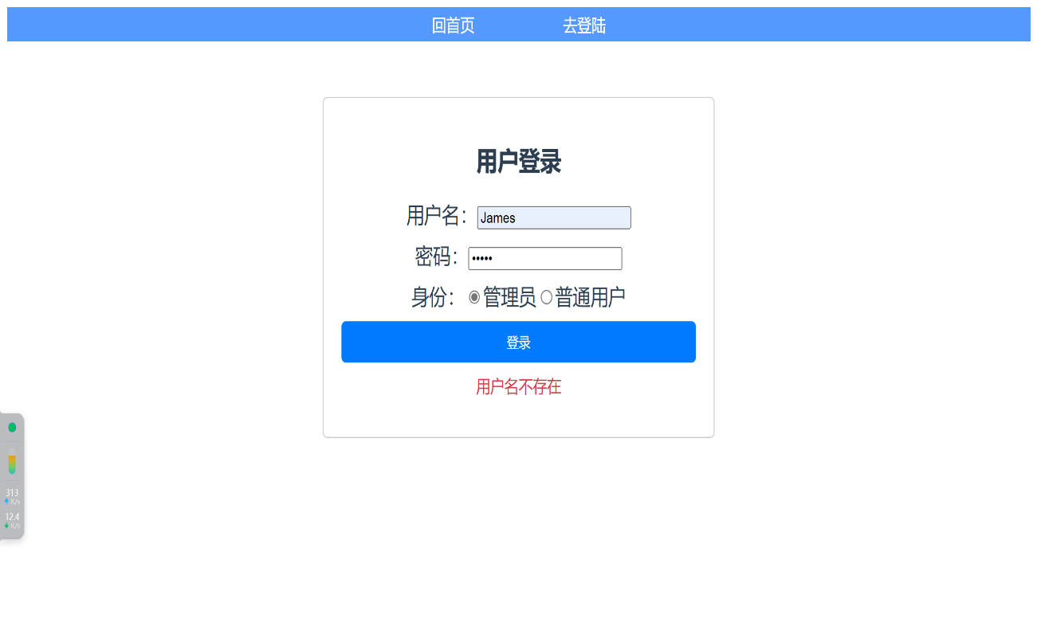
3.1 进度展示
登录界面
匹配用户名和密码，实现前后端和数据库的连通

Slide 12
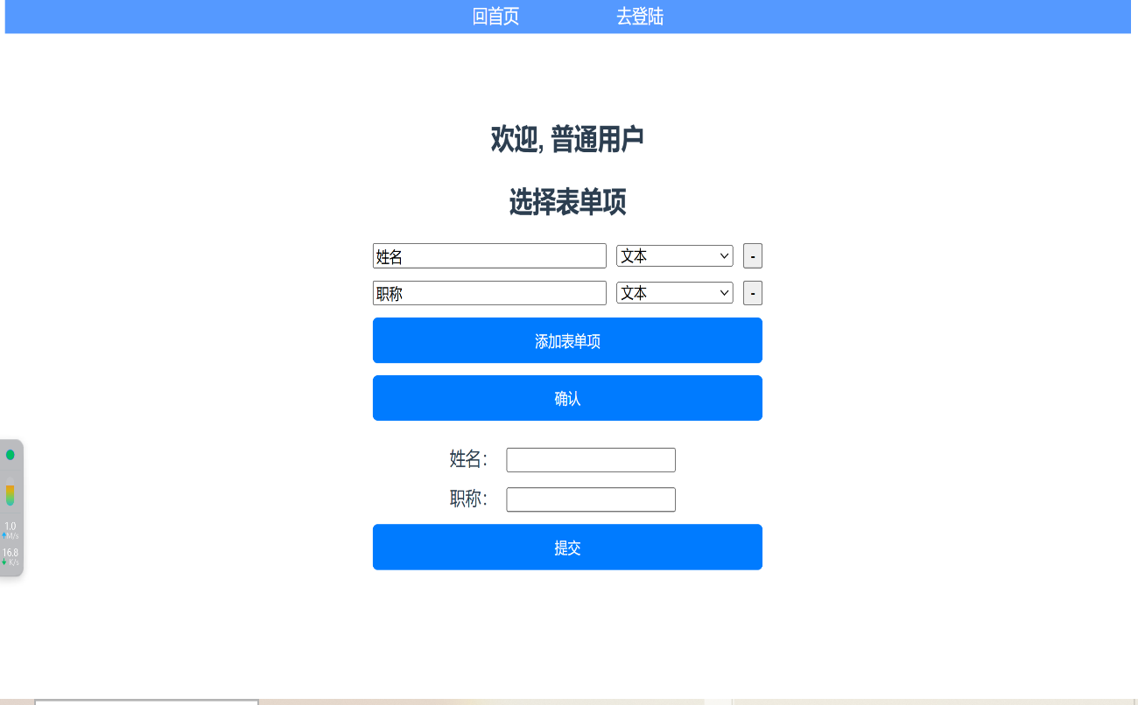
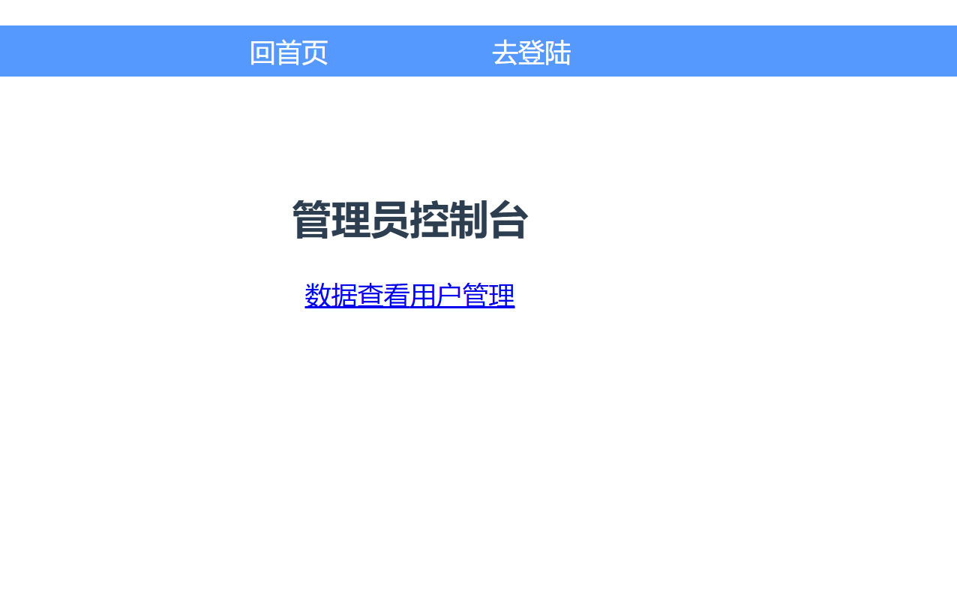
3.1 进度展示
普通用户
表单创建与提交入口
管理员
全部数据查询
用户管理

Slide 13
3.2 问题汇总
Vue界面跳转失败 原因：路由配置问题，App.vue作为整个应用程序的根组件，它的内容会在每个页面之间共享 解决：加上<router-view>标签后，可以在界面跳转时显示跳转界面组件内容
找不到 spring-boot-starter-parent 包 Could not find artifact org.springframework.boot:spring-boot-starter-parent:pom:3.1.1 in alimave 原因：maven镜像配置阿里云,而自己使用的springboot版本是最新版本,阿里云镜像还没有更新到. 解决：将spring-boot-starter-parent版本降到2.7.5解决
transfer failed for https://repo.maven.apache.org/maven2/org/projectlombok/lombok/1.18.22/lombok-1.18.22.pom 原因：lombok和jdk版本不兼容 解决：不指定版本，自动导入
localhost//8080/createNode error 原因：后端请求的数据库端口号与实际使用不一致 解决：application.Properties端口号从7474修改为7687

Slide 14
3.2 问题汇总
Cannot invoke.PersonRepository.findById(Object)" because "this.personRepository" is null 原因：Test映射错误 未解决
Springboot的自动注入在测试时失效 原因：尚未发现 未解决
后端无法连接远程数据库 原因：尚未确定（网络连接 / 防火墙 / 数据库设置 / … ） 未解决
无法在Ubuntu中通过Maven配置Neo4j 原因：pom.xml文件层级不对应 未解决

Slide 15
3.3 收获感悟
收获
项目开发环境搭建
Springboot 基础知识
Vue 和 Axios 基础知识
了解图数据库的特点，配置 Neo4j ，使用 Cypher 语言进行数据库操作
实现 Springboot 集成 Neo4j
Git 基本命令使用，Github 合作
感悟
软件以及环境之间要适配，不然会出现各种报错。
完成一个项目开发既要有对的心态，又要有对的思路。对的心态是热情和专注，面对报错不丧气，面对技术不侥幸。对的思路是要先对项目所需全部技术有大致了解，找到正确的方向，才能坚定地开发。
自己埋头苦干效率不高，会钻牛角尖，遇到问题了分享出来大家一起解决反而会事半功倍。例如在实现后端连接数据库时，在Test里跑模块测试，对于接口的实例的自动注入就一直出现反射调用的错误，在网上也未能找到对应的解决办法。在与前端成员沟通后，直接通过前端网页进行测试，反而顺利的实现了前后端的连通。
想在有限的时间里实现尽可能多的内容，需要合理的人员分工和任务拆解，更需要及时了解各个子任务的进度，确定优先级。

Slide 16
04
后期计划

Slide 17
表单发布与填写
管理员权限分级
多格式文件上传
前后端接口
数据库设计
文档补充
页面美化
测试
云部署

Slide 18
软件工程课程设计 第5组 中期汇报
感谢您的倾听

